Slide 1
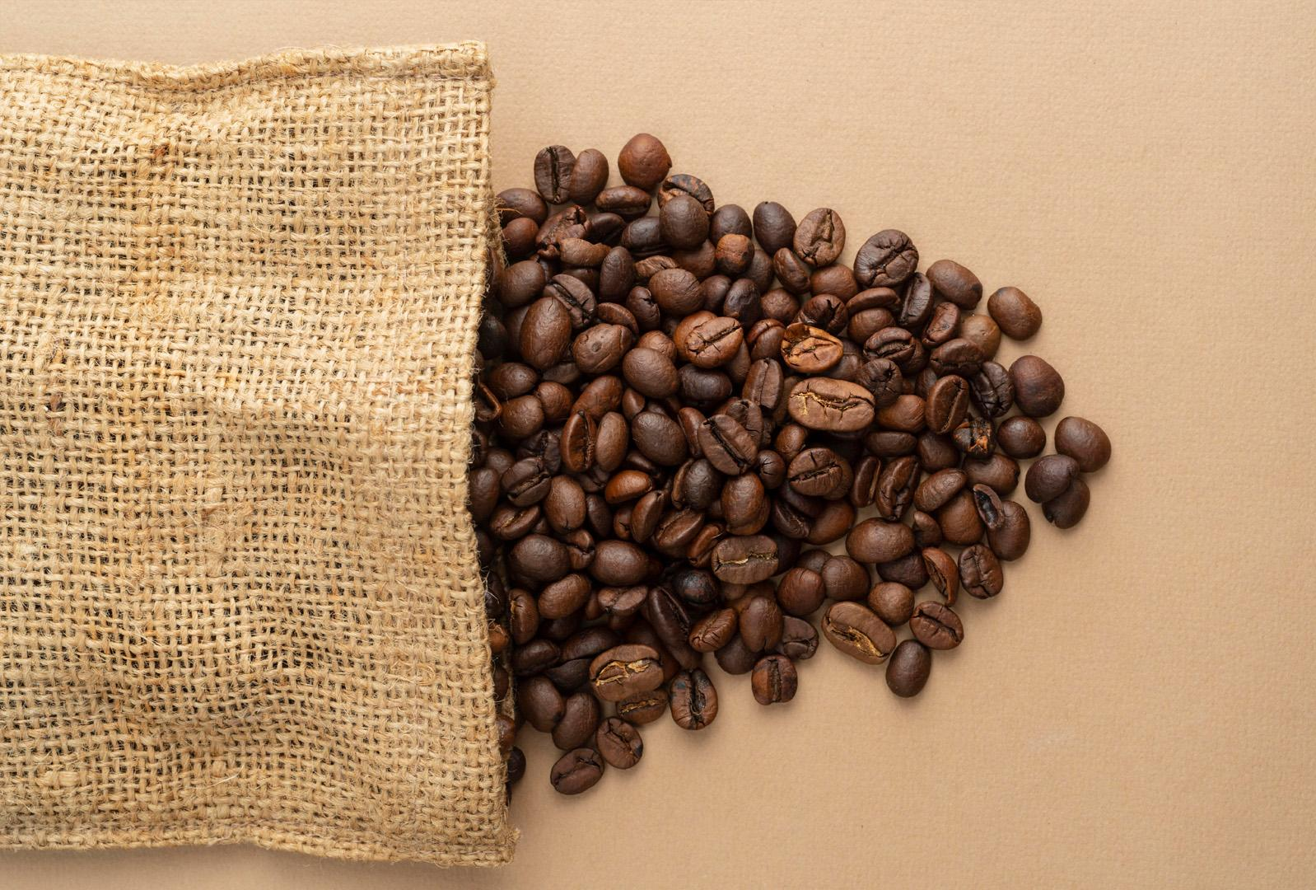


Lợi thế trong xuất khẩu các mặt hàng cà phê Việt Nam

Slide 2

Thành viên nhóm
01
02
03
04
05
Bùi Thị Mai Linh
Lý Hà Phương
Hồ Phương Thảo
Lê Thu Hằng
Nguyễn Xuân Hoàng

Slide 3
Mục lục:
01
02
03
Lợi thế trong xuất khẩu cà phê Việt Nam
Tình hình xuất khẩu cà phê những năm gần đây
Kết luận lại những lợi thế cũng như vai trò của xuất khẩu cà phê ở Việt Nam

Slide 4



01
Tình hình xuất khẩu cà phê những năm gần đây

Slide 5
Tình hình xuất khẩu cà phê những năm gần đây
Kim ngạch xuất khẩu 5 năm gần đây
Các thị trường xuất khẩu cà phê chính của Việt Nam 5 năm gần đây
Sản lượng các loại cà phê chính trong 5 năm gần đây
Diện tích trồng cà phê một số tỉnh thành

Slide 6
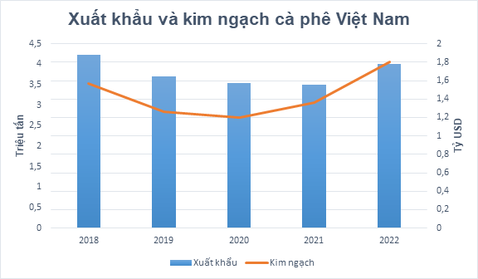
01. Kim ngạch xuất khẩu 5 năm gần đây
Năm 2018 nước ta đã có lượng cà phê xuất khẩu ấn tượng với 1,88 triệu tấn, kim ngạch là 3,54 tỷ USD.
Tuy nhiên, 2019-2021, kim ngạch và lượng XK có xu hướng giảm do tình hình dịch bệnh covid-19 và một số nguyên nhân khác.
Năm 2022, hoạt động tiêu thụ cà phê tăng vọt trở lại, nhất là về cả giá trị lẫn số lượng.

Slide 7
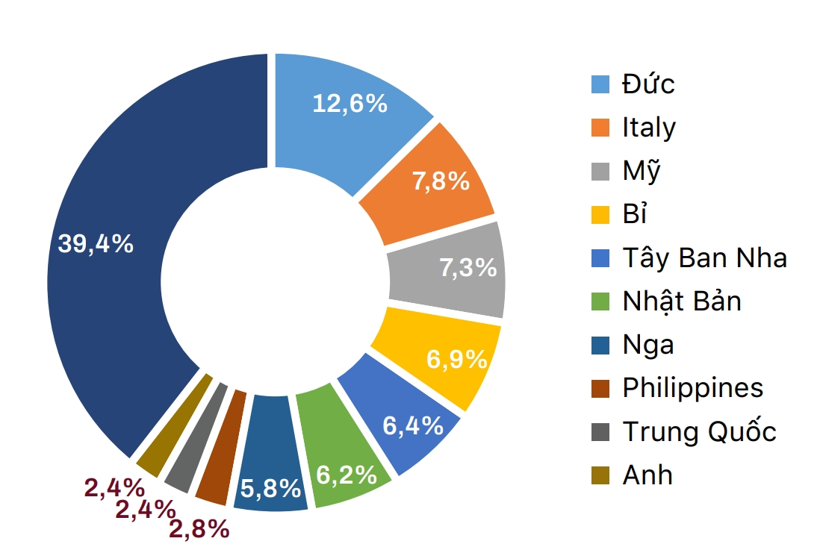

02. Các thị trường xuất khẩu cà phê chính của Việt Nam
Năm 2022 lượng cà phê xuất khẩu sang một số thị trường chính có xu hướng tăng so với năm 2021 như Nga tăng 26,5%, Anh tăng gần 40%, đặc biệt Ấn Độ tăng 123,5%, Mexico tăng 18 lần.
Mặc dù vậy, sự sụt giảm ghi nhận ở các thị trường như Mỹ (-3,5%), Nhật Bản (-2,5%), Trung Quốc (-19,3%)…
Liên minh châu Âu (EU) tiếp tục là thị trường tiêu thụ cà phê lớn nhất của Việt Nam với thị phần chiếm khoảng 39% khối lượng xuất khẩu

Slide 8
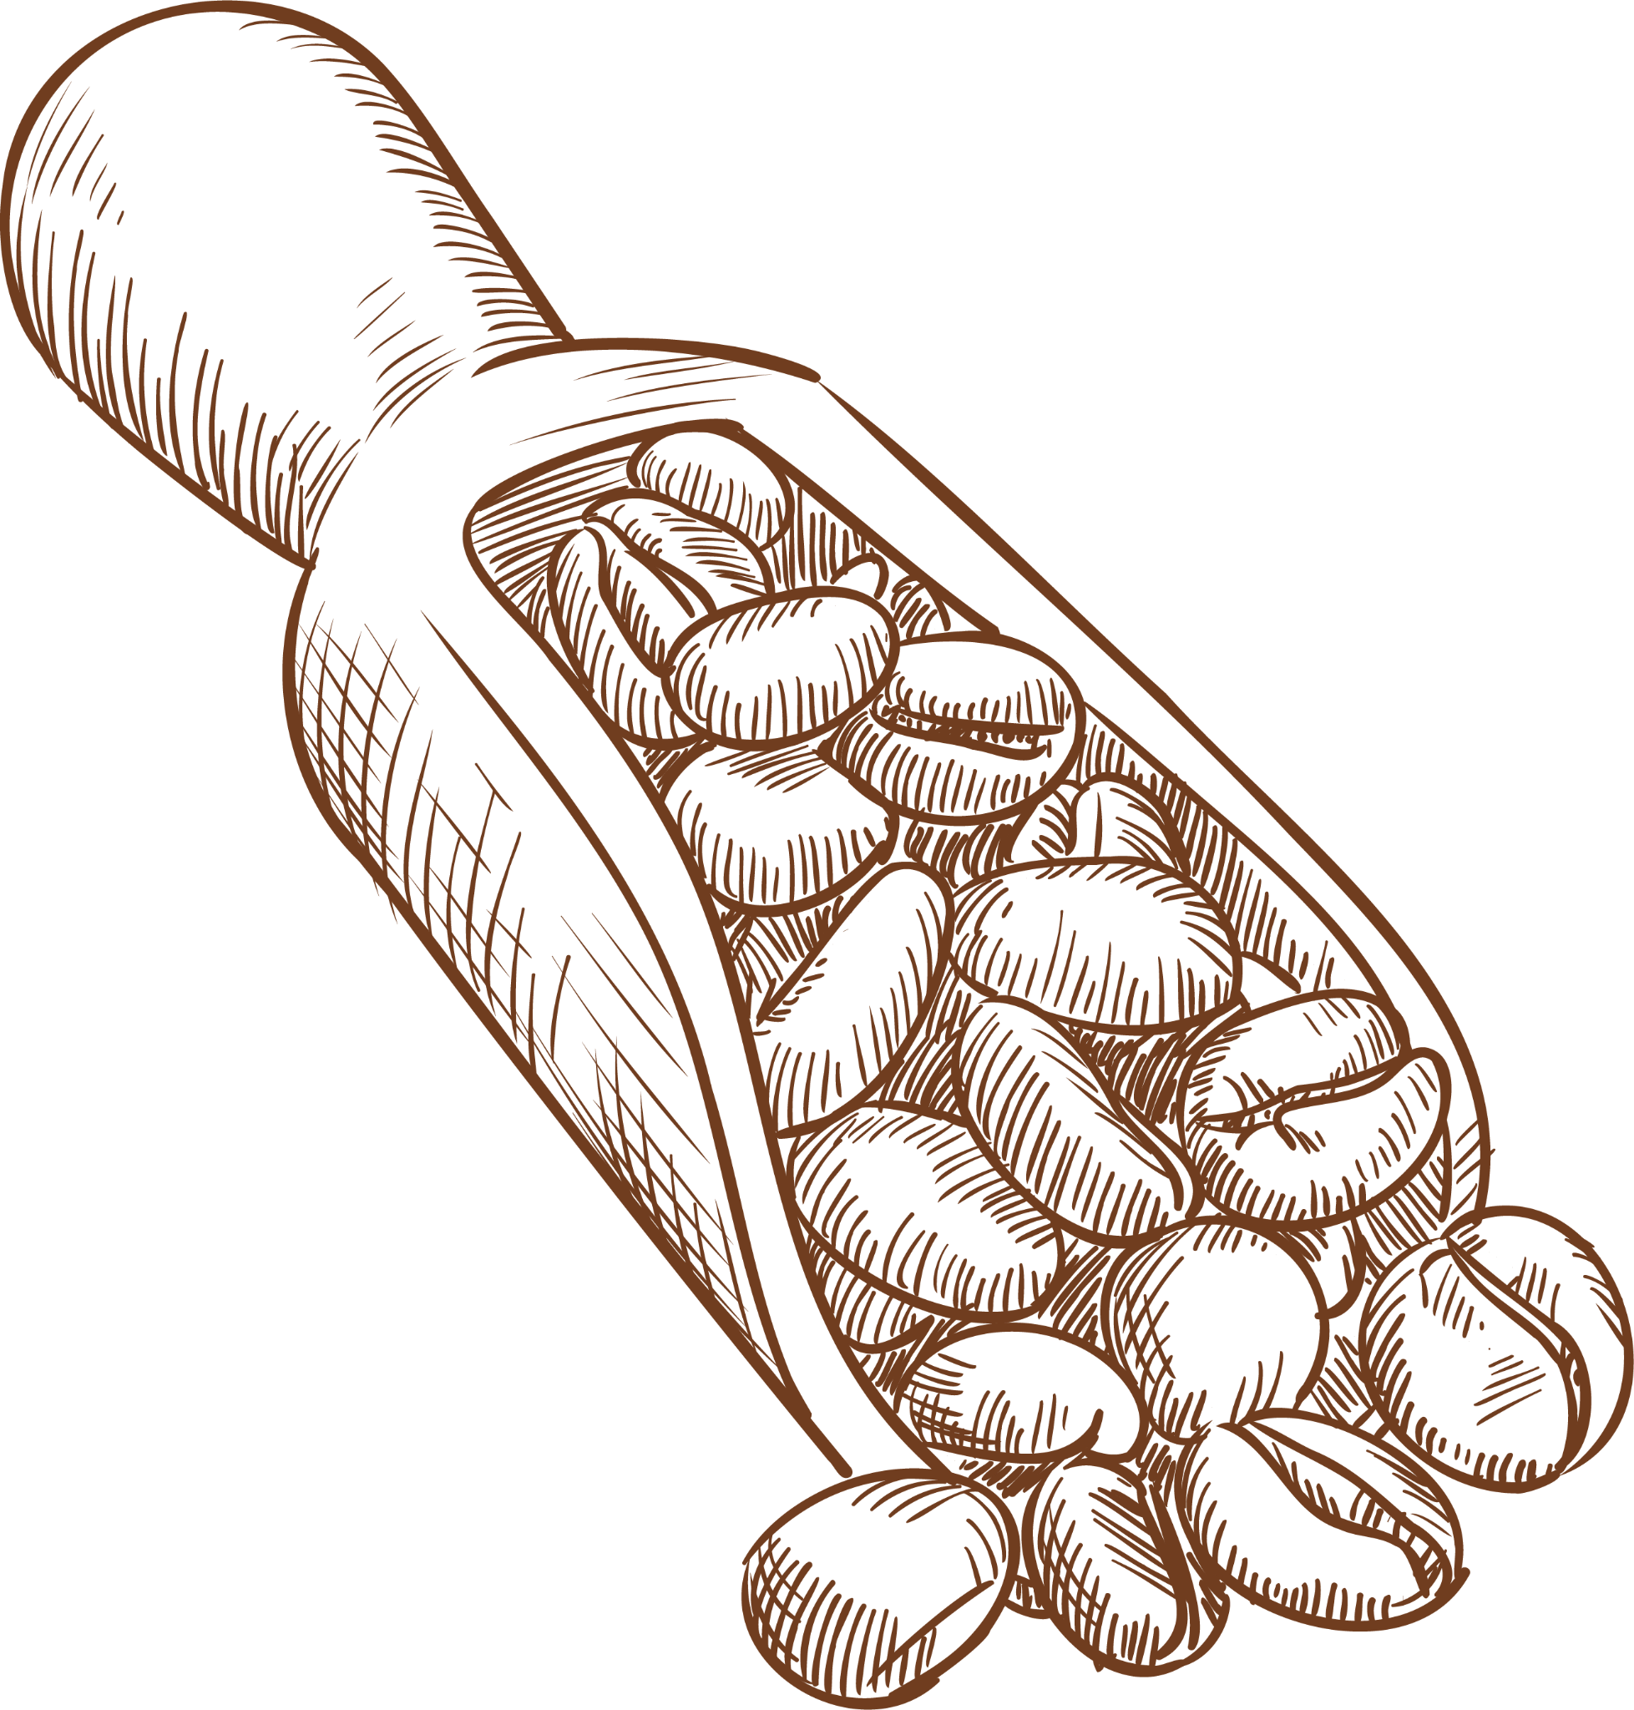
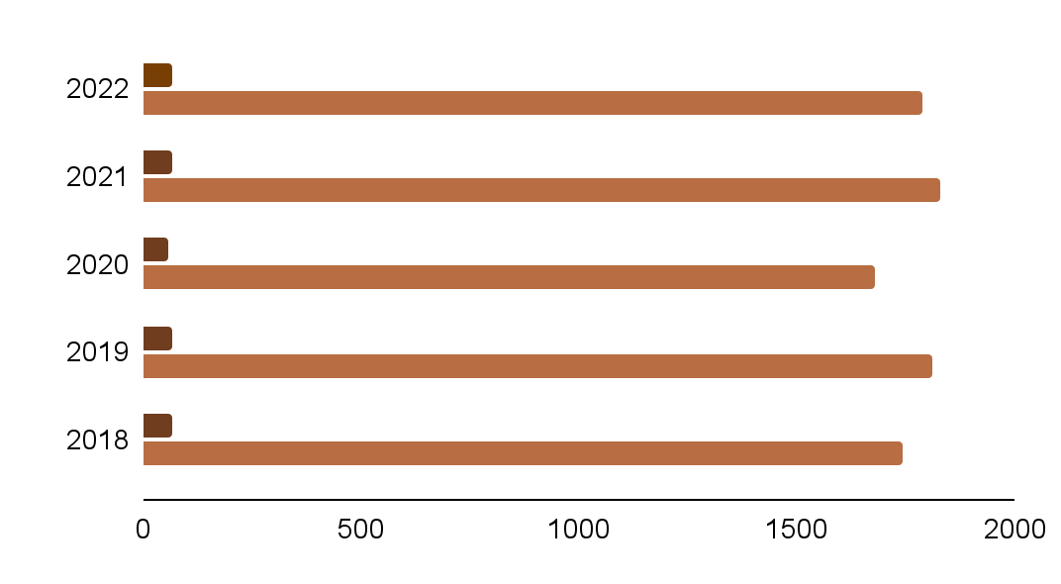
3. Sản lượng các loại cà phê chính trong 5 năm gần đây
Năm 2018, theo Báo cáo của Bộ Nông Nghiệp Mỹ (USDA), sản lượng cà phê của Việt Nam trong năm 2018 - 2019 đạt 30,4 triệu bao.
Năm 2022, Sản lượng của Việt Nam, nước xuất khẩu cà phê lớn thứ hai thế giới được báo đạt 30,2 triệu bao trong niên vụ 2022-2023, giảm 1,4 triệu bao so với vụ thu hoạch kỷ lục trước đó. Diện tích sản xuất của Việt Nam nhìn chung không thay đổi với hơn 95% sản lượng vẫn là cà phê robusta.

Slide 9
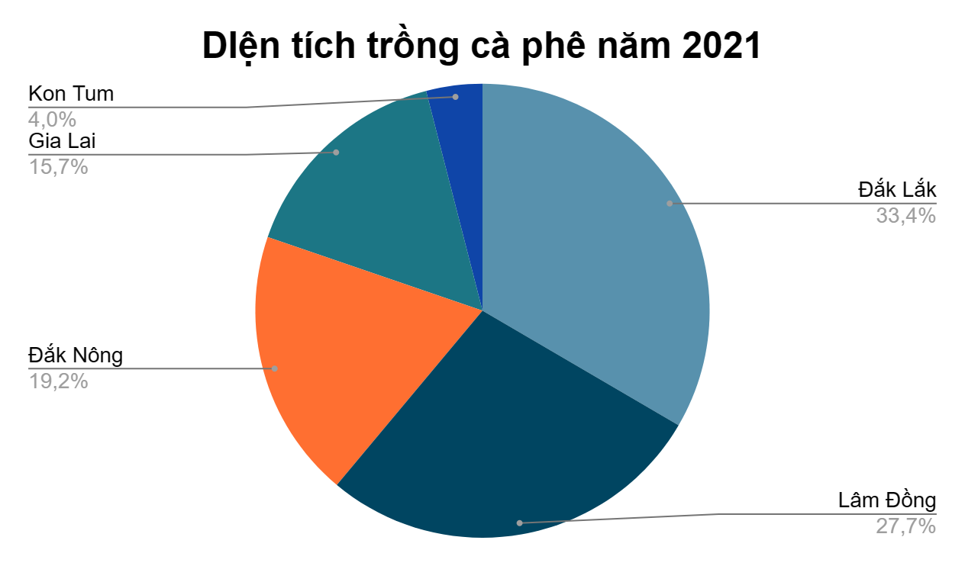

04. Diện tích trồng cà phê một số tỉnh thành
Diện tích trồng cà phê tiếp tục được mở rộng ở các tỉnh Lâm Đồng và Đắk Nông, bù đắp cho diện tích suy thoái ở tỉnh Đăk Lăk. Để đối phó với xu hướng giảm giá cà phê đang diễn ra, nông dân đang trồng xen cà phê với các loại trái cây như bơ, sầu riêng để tăng thu nhập.
Sản lượng cà phê Arabica tăng, chủ yếu ở khu vực phía Bắc, bù đắp cho sự suy giảm ở các vùng trồng thấp của tỉnh Lâm Đồng do nông dân chuyển sang trồng cà phê Robusta và các loại cây trồng khác, dẫn đến sản lượng cao hơn.

Slide 10
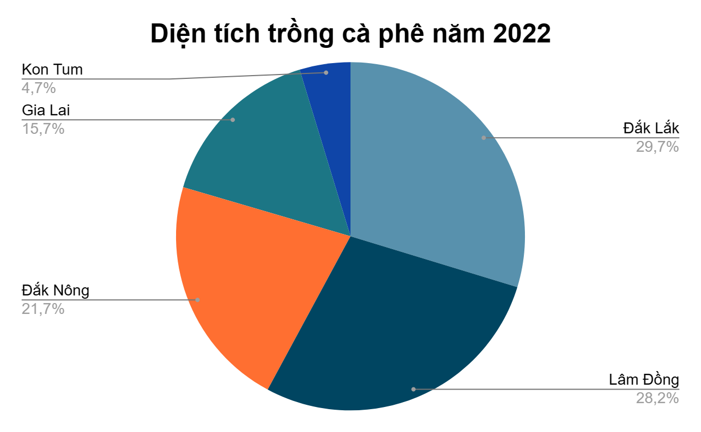
04. Diện tích trồng cà phê một số tỉnh thành
Trong vụ mùa năm 2022-2023; diện tích gieo trồng ở khu vực Tây Nguyên có xu hướng giảm do chuyển đổi cây trồng hoặc trồng xen với các loại cây ăn quả có lợi nhuận cao khác như sầu riêng, bơ, chanh dây, đặc biệt là ở các tỉnh Đăk Lăk và Gia Lai.
Dựa trên những yếu tố này, tổng sản lượng được điều chỉnh ước tính cà phê niên vụ 2022/23 của MY giảm 6% xuống 29,75 triệu bao, bao gồm 28,74 triệu bao Robusta.

Slide 11
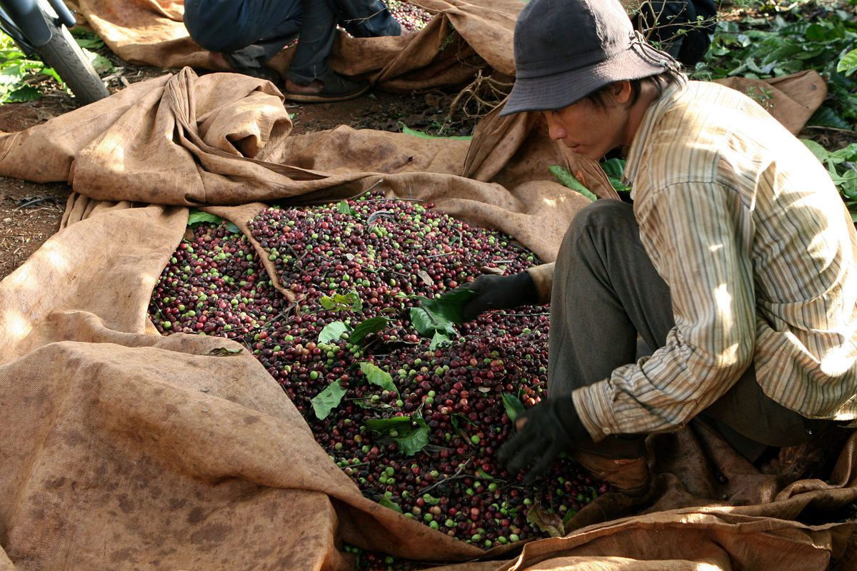
02. Lợi thế trong xuất khẩu cà phê Việt Nam

Slide 12
Lợi thế trong xuất khẩu cà phê Việt Nam
1. Nhu cầu sử dụng cà phê lớn
3. Điều kiện tự nhiên và khí hậu Việt Nam
2. Giá thành cà phê Việt Nam
4. Hương vị cà phê Việt Nam
5. Các chính sách của nhà nước với xuất khẩu cà phê

Slide 13

Nhu cầu sử dụng cà phê lớn
Năm 2022 là một năm rất thành công đối với hoạt động xuất khẩu cà phê của Việt Nam. Theo thống kê sơ bộ từ Tổng cục Hải quan, Việt Nam đã xuất khẩu được 1,78 triệu tấn cà phê trong năm vừa qua với tổng kim ngạch đạt trên 4,06 tỷ USD, là mức cao nhất trong hơn 1 thập kỷ trở lại đây.

Slide 14

Nhu cầu sử dụng cà phê lớn
Lạm phát khiến người tiêu dùng cắt giảm chi tiêu và tìm đến các sản phẩm có giá rẻ hơn như là cà phê robusta.
Đây được cho là cơ hội đối với ngành cà phê Việt Nam với vai trò là quốc gia sản xuất robusta số một thế giới.
Trung Quốc mở cửa biên giới và dỡ bỏ cách ly sau khi hạ mức độ kiểm soát Covid-19 từ ngày 8/1/2022 cũng là cơ hội cho xuất khẩu cà phê của Việt Nam lấy lại đà tăng trưởng vào thị trường này trong thời gian tới.

Slide 15
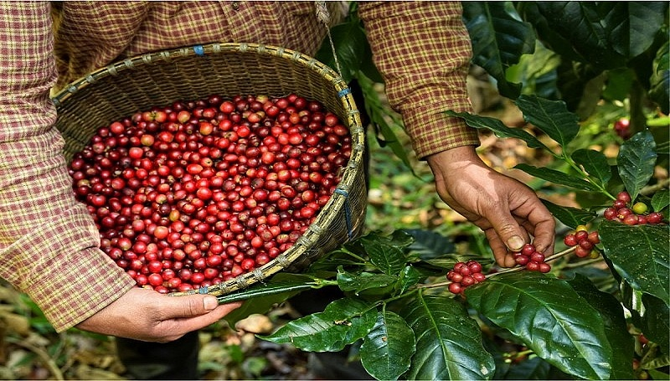

Nhu cầu sử dụng cà phê lớn
Nguồn cung từ các quốc gia xuất khẩu lớn khác như Brazil và Indonesia đang có dấu hiệu thu hẹp lại, giúp Việt Nam có cơ hội mở rộng thị phần xuất khẩu.

Slide 16
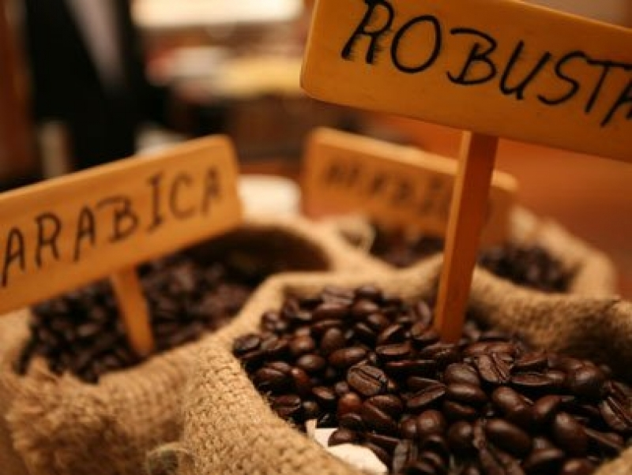
02. Giá thành cà phê Việt Nam
Xuất khẩu cà phê tăng trưởng mạnh mẽ nhờ nhu cầu phục hồi trở lại sau đại dịch COVID-19.
Sự chênh lệch giá giữa cà phê Arabica và Robusta trong bối cảnh trong bối cảnh lo ngại suy thoái kinh tế, khiến người dân có xu hướng chuyển từ tiêu dùng Arabica sang Robusta để giảm thiểu chi phí.

Slide 17
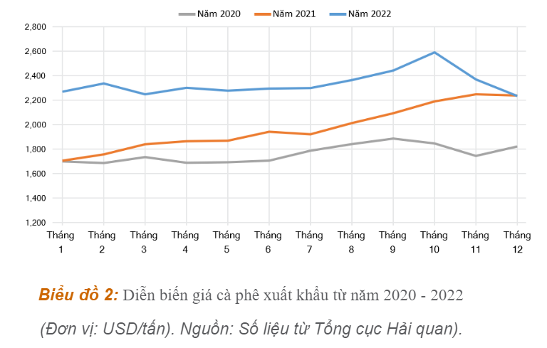
02. Giá thành cà phê Việt Nam
Năm 2022, giá xuất khẩu cà phê của Việt Nam ghi nhận mức cao nhất trong nhiều năm với bình quân 2.282 USD/tấn, tăng 16% so với năm 2021. Có thời điểm mặc dù lượng cà phê xuất khẩu giảm so với cùng kỳ năm 2021 nhưng giá trị lại tăng cao nhờ giá xuất khẩu tăng.

Slide 18
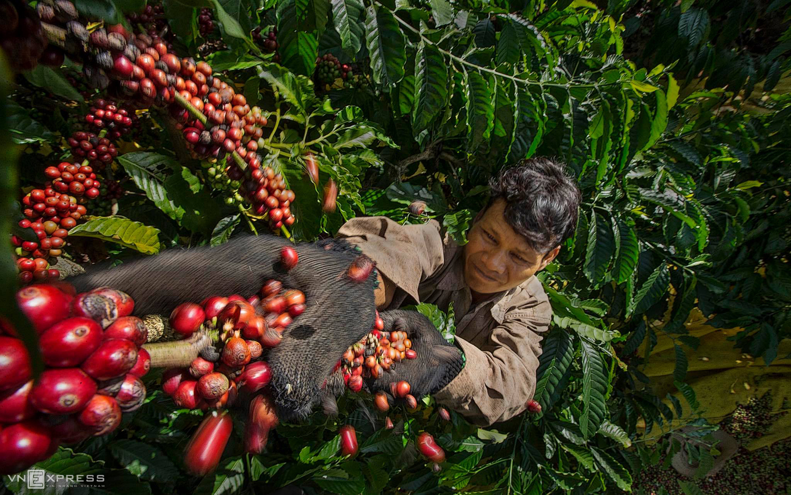
03. Điều kiện địa lý và khí hậu thuận lợi
Theo số liệu của Cục Trồng trọt, Bộ Nông nghiệp và Phát triển nông thôn, tổng diện tích cà phê của Việt Nam tính đến hết năm 2022
đạt 710,66 nghìn ha, trong đó diện tích
cà phê kinh doanh đạt 653,1 nghìn ha.

Slide 19

04. Hương vị cà phê Việt Nam
Việt Nam là quốc gia sản xuất cà phê Robusta lớn nhất thế giới, đứng thứ 2 về sản lượng xuất khẩu (sau Brazil), chiếm khoảng 40% tổng nguồn cung của thế giới. Những quốc gia trên thế giới đều sử dụng hạt cà phê Robusta từ Việt Nam vì có hương thơm đặc biệt, độ chua thấp, vị đắng và các nốt mocha.

Slide 20
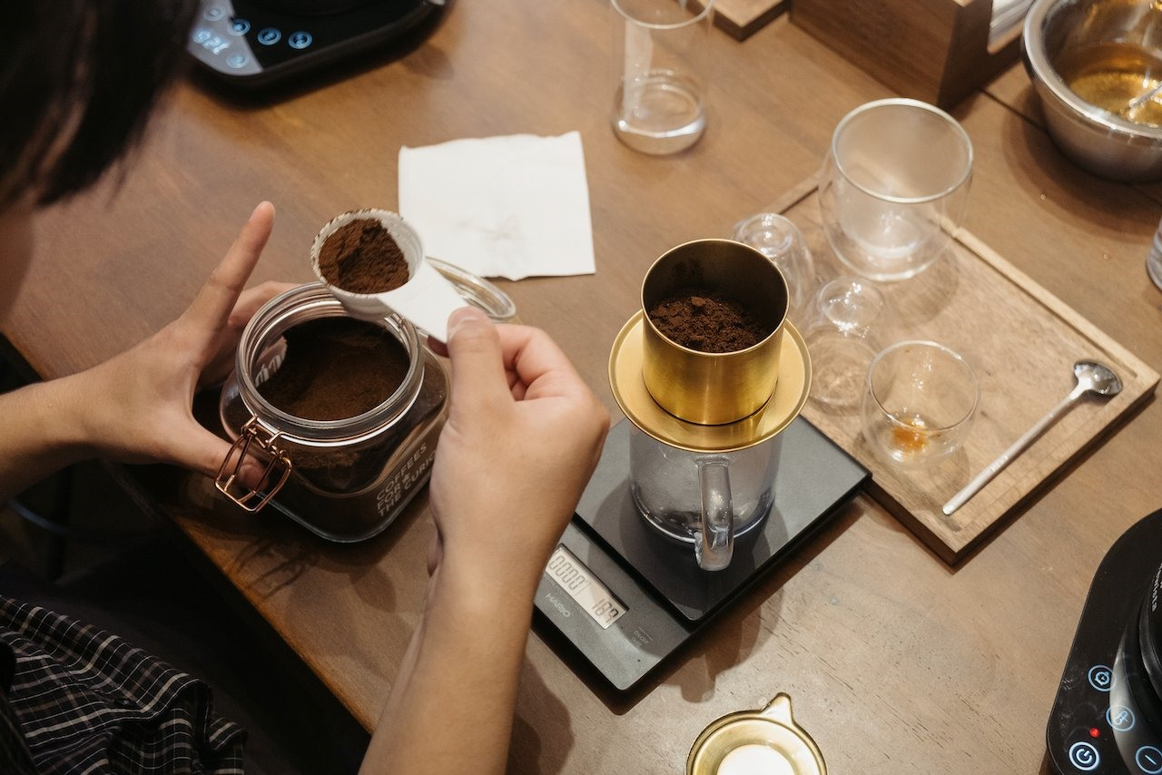
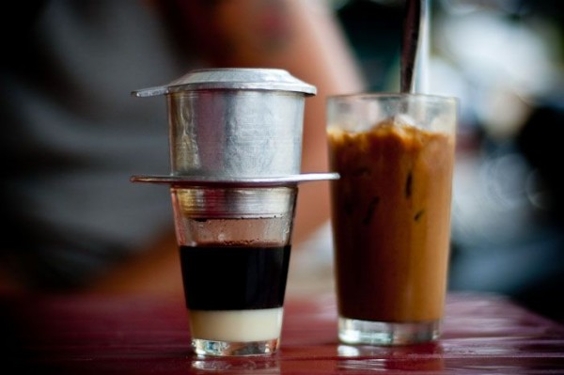
04. Hương vị cà phê Việt Nam
Hương vị của cà phê Việt Nam nổi tiếng không chỉ ở trong nước mà còn gây ấn tượng mạnh với thế giới.
Năm 2020, trong 1 bài viết trên Cable News Network “Why the world is waking up to Vietnamese coffee”
Năm 2022, tạp chí du lịch Canada The Travel đã nêu những quốc gia có cà phê ngon nhất thế giới, trong đó cà phê Việt Nam được nhắc đến đầu tiên

Slide 21
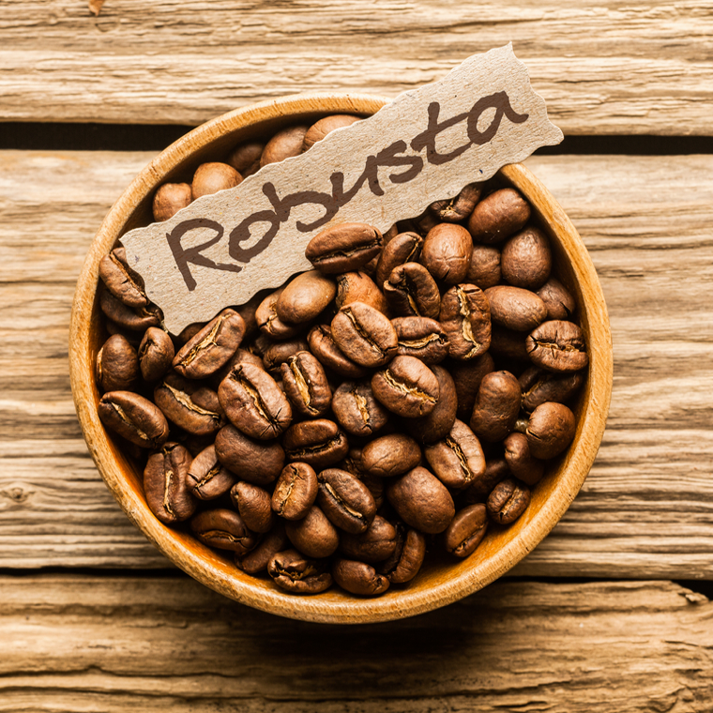

04. Hương vị cà phê Việt Nam
Hương vị cà phê Robusta ấn tượng với hương thơm dịu, có vị đắng, không có vị chua, nước màu nâu sánh và hàm lượng cafein vừa đủ
Hương vị cà phê Arabica có mùi vị đắng như đa dạng từ đắng dịu thơm nhẹ đến đắng pha hương thơm nồng nàn, màu nâu nhạt sánh, vị hơi chua nhưng rất hấp dẫn

Slide 22
05. Các chính sách của nhà nước với xuất khẩu cà phê Việt Nam
Chính Sách 1
Chính Sách 2
Chính Sách 3
Chính sách tín
dụng xuất khẩu
Chính sách tỷ
giá hối đoái
Chính sách bảo
hiểm xuất khẩu

Slide 23
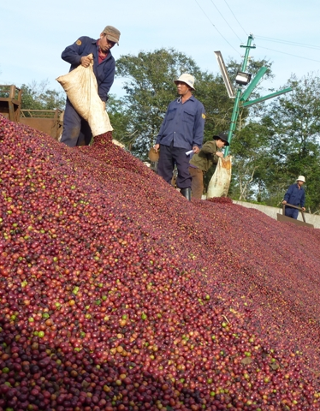
Chính sách tín dụng xuất khẩu
Nhằm hỗ trợ cho các doanh nghiệp xuất khẩu, Chính phủ đã cho thành lập Quỹ hỗ trợ xuất khẩu thông qua Quyết định số 195/2000/QĐ – TTg.
Quỹ hỗ trợ xuất khẩu chính thức đi vào hoạt động năm 2001, Quỹ hỗ trợ được thành lập nhằm mục tiêu hỗ trợ doanh nghiệp xuất khẩu trong trường hợp gặp khó khăn khách quan trong việc sản xuất và kinh doanh xuất khẩu.

Slide 24
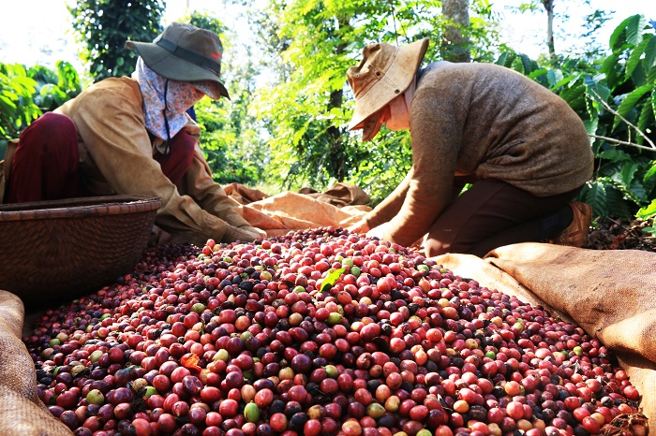
B. Chính sách tỷ
giá hối đoái
Nếu như tỷ giá ngoại tệ tăng khi đó làm cho giá cà phê trong nước rẻ tương đối so với giá cà phê trên thị trường thế giới nên sẽ tăng sức cạnh tranh của cà phê Việt Nam và do đó khuyến khích xuất khẩu

Slide 25
Khi xuất khẩu cà phê các doanh nghiệp có thể gặp các rủi ro như rủi ro trên đường vận chuyển hàng hóa, rủi ro trong thanh toán và các rủi ro trong hoạt động khác.
Nếu không có bảo hiểm thì khi các rủi ro này xảy ra các doanh nghiệp phải gánh chịu hoàn toàn mà mỗi doanh nghiệp đều các giới hạn về nguồn lực tài chính vì vậy nó sẽ làm cho doanh nghiệp bị tổn thất nặng nề, thậm chí là phá sản.
C. Chính sách bảo hiểm xuất khẩu

Slide 26

03
Kết luận lại những lợi
thế cũng như vai trò
của xuất khẩu cà phê
ở Việt Nam.

Slide 27
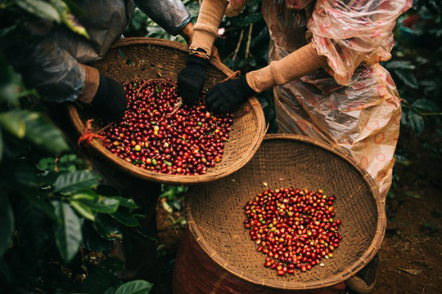
Kết luận lại những lợi thế cũng như vai trò của xuất khẩu cà phê ở Việt Nam.
Nhìn chung, ngành xuất khẩu cà phê nước ta đã có rất nhiều lợi thế không chỉ về điều kiện tự nhiên mà còn nhờ những chính sách đúng đắn của nhà nước. Nhờ những lợi thế đó thì ngành xuất khẩu cà phê của nước ta đang ngày càng phát triển để cạnh tranh với các cường quốc xuất khẩu cà phê khác. Ngành xuất khẩu cà phê không chỉ mang lại lợi ích kinh tế to lớn cho nước ta mà còn góp phần quảng bá những sản phẩm của Việt Nam với thế giới.

Slide 28
Cám ơn nha!

Slide 29
Cám ơn cái gì???

Slide 30
Vì đã nghe bài thuyết trình nhóm em

Slide 31
NHÓM 7
CHỦ ĐỀ THUYẾT TRÌNH
LỢI THẾ TRONG XUẤT KHẨU CÁC MẶT HÀNG CÀ PHÊ VIỆT NAM
Thành viên trong nhóm
Họ và tên: Bùi Thị Mai Linh Họ và tên: Hồ Phương Thảo
Họ và tên: Lý Hà Phương
Họ và tên: Lê Thu Hằng
Họ và tên: Nguyễn Xuân Hoàng
THANKS FOR WATCHING!

